Slide 1
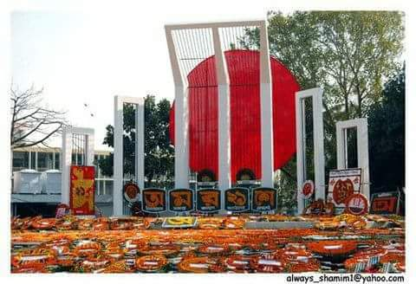
আজকের পাঠে সবাইকে স্বাগতম।

Slide 2
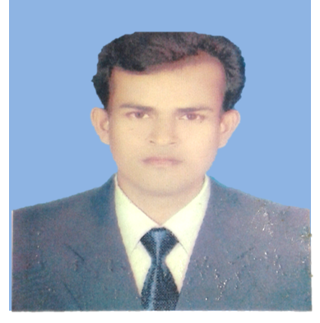
শিক্ষক পরিচিতি
পাঠ পরিচিতি
মোঃ ছাদেকুজ্জামান
সহঃ শিক্ষক
ভাদেড়া সরঃ প্রাথঃ বিদ্যালয়
তারাইল, কিশোরগঞ্জ
শ্রেণিঃ ৩য়, বিষয়ঃ বাংলা
পাঠঃ ভাষা শহিদদের কথা

Slide 3
শিখনফল
২.২.১ গল্পের বিষয় বুঝতে পারবে।
২.৪.১ গল্পের বিষয় বলতে পারবে।
২.৪.২ প্রমিত উচ্চারণে গল্প পড়তে পারবে।
২.৩.৪ গল্প-সংশ্লিষ্ট প্রশ্নের উত্তর লিখতে পারবে।

Slide 4
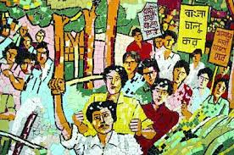
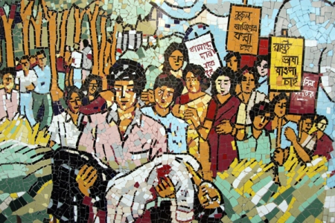
চিত্রে কী কী দেখা যাচ্ছে?
ভাষা আন্দোলন ছবি

Slide 5
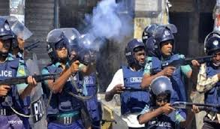
চিত্রে কী কী দেখা যাচ্ছে?
বাংলা ভাষার জন্য ছাত্র জনতা মিছিল করছে।
মিছিলের উপর পুলিশ গুলি করছে।
ভাষার জন্য যারা নিহত হয়েছে তারা হল আমাদের ভাষা শহীদ

Slide 6
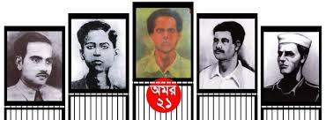
আজকের পাঠ
ভাষা শহিদদের কথা

Slide 7
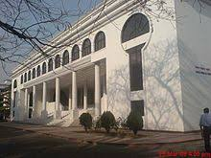
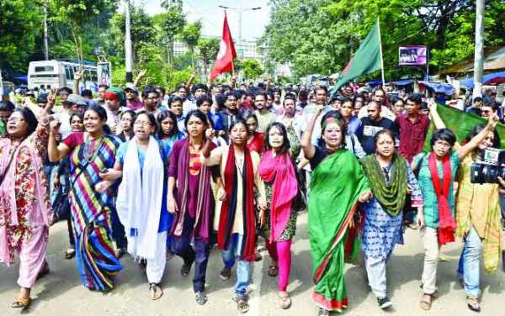
রাষ্টভাষা বাংলা চাই
ঢাকা বিশ্ববিদ্যালয়। ফেব্রুয়ারী ২১ তারিখ। ১৯৫২ সাল।
বাংলাকে রাষ্টভাষা দাবিতে ছাত্রদের মিছিল ।

Slide 8
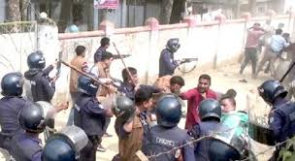
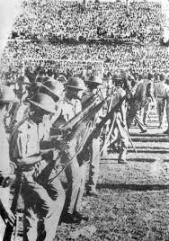
পাকিস্তান সরকার চায় উর্দুকে রাষ্টভাষা করতে। বাঙালির
মুখের ভাষা কেড়ে নিতে।
বাংলা ভাষার দাবিতে পুলিশ ছাত্রদের মিছিল করতে নিষেধ করে।

Slide 9
বাংলা ভাষার জন্য বাঙালী জীবন দিবে।
বাংলা ভাষার দাবিতে ছাত্র জনতা মিছিল বের করে।

Slide 10
রাষ্টভাষা বাংলা চাই
পুলিশ গুলি করছে নিরহ বাঙালীর উপর।
মিছিল বের হলো।

Slide 11
বাংলা ভাষার জন্য যারা জীবন দিয়েছে তারা আমাদের ভাষা শহীদ।

Slide 12
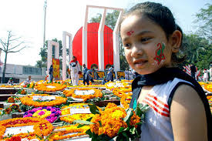
তাই, আমরা প্রতি বছর ২১ ফেব্রুয়ারী শহীদ মিনারে ভাষা শহীদদের স্মরণে ফুল দিয়ে ভাষা শহীদের প্রতি বিনম্র শ্রোদ্ধা জানাই।

Slide 13
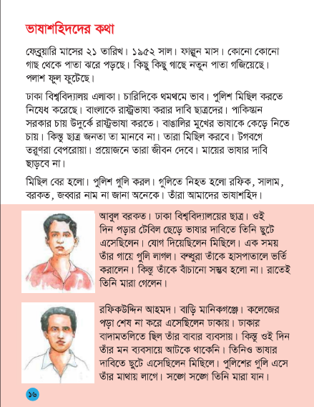
পাঠ্য বইয়ের ১৬ পৃষ্ঠা মিলিয়ে লও।

Slide 14
সালাম
ভাষা শহীদের নাম
বরকত
রফিক
জব্বার

Slide 15
শব্দের অর্থ
শহীদ = সত্য ও ন্যায়ের পথে জীবন উৎসর্গ করা।
মিছিল = শোভাযাত্রা।
মাতৃভাষা = মায়ের মুখ থেকে শিশু যে ভাষা শেখে।

Slide 16
একক কাজ
কত তারিখ শহীদ দিবস? ভাষা আন্দোলন কত সালে? পুলিশ মিছিলে কি করল? বাংলাকে রাষ্টভাষা করতে দাবি কাদের?

Slide 17
দলগত কাজ
আমি কয়েকটি দলে ভাগ করে পাঠটি পড়তে দিব।

Slide 18
মৌখিক মুল্যায়ন
মিলিয়ে নেই
১৯৫২
কত সালে ভাষা আন্দোলন।
পুলিশ কি করতে নিষেধ করেছে।
ছাত্ররা কী দাবি জানিয়েছিল।
উর্দুকে রাষ্টভাষা করতে কারা চায়।
ভাষা আন্দোলনে কে কে নিহত হল।
রাষ্ট ভাষা বাংলা চাই
পাকিস্তানীরা
রফিক, সালাম,
বরকত, জব্বার

Slide 19
শূণ্যস্থান মিলিয়ে লও।
১। ---------- সালে ভাষা আন্দোলন ।
২। পুলিশ----------করতে নিষেধ করেছে ।
3। পুলিশ--------করল।

Slide 20
মুল্যায়ন
১। কত সালে ভাষা আন্দোলন?
২। ভাষা শহিদ কারা ?
৩। চার জন ভাষা শহিদের নাম লেখ ?

Slide 21
বাড়ির কাজ
ভাষা শহিদদের সম্পর্কে ৫টি বাক্য লিখে নিয়ে আসবে ।

Slide 22
ধন্যবাদ

